Slide 1


Предмет: Математика
Oдделение: I прво
Наставник: Марија Богатиновска
Техничка поддршка:
Директор: Атинка Стојчевска Барљамова
Основно училиште: „Никола Карев“ Пробиштип
Датум: 26.3.2020

Slide 2

„Решавање проблемски ситуации“
Тип на час: Вежби
Цел на часот:
ученикот да се оспособи стекнатото знаење од собирање и одземање до 20 да го применува во секојдневни ситуации
Потребни материјали: компјутер, тетртатка по математика, училишен прибор

Slide 3
Матеј имал 12 џамлии, а Иван имал 7 џамлии.
Колку џамлии имаат заедно Матеј и Иван?
Кој од нив двајца има повеќе џамлии?
Колку повеќе џамлии има едниот од другиот?
12 + 7 =
19
12 > 7
Матеј имал повеќе џамлии
12 – 7 =
5

Slide 4
Елена имала 20 крембананки, а во одделението имало 18 ученици.
Колку крембананки ќе и останат?
Елена сакала бананките што и останале да ги даде на своите две братчиња и една сестричка. Дали имала доволно?
20 - 18 =
2
Колку и недостасуваат?
2 + 1 = 3
3 > 2
3 – 2 = 1

Slide 5
Весна имала чоколада на која имало 12 коцки.
Таа сакала да ја подели чоколадата со своето братче. Помогни и на Весна еднакво да ја подели чоколадата.
По колку коцки добил секој од нив?
6
6
12

Slide 6
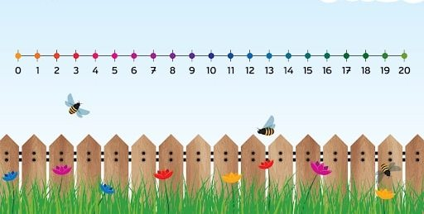
Влатко собирал сликички. Требало да собере вкупно 15 сликички, а тој имал собрано 9. Уште колку сликички му недостигаат?
Вики имала 17 денари, купила бонбони и сега и останале 5 денари. Колку денари се бонбоните?
6
9 + __ =
15
13
1
2
3
4
5
6
7
8
9
11
15
10
12
14
12
17 - __ = 5

Slide 7
Можеш да се обидеш и со други вакви слични задачи со помош на некој дома!

